Slide 1
YEŞİLYURT
REHBERLİK VE ARAŞTIRMA MERKEZİ
OKULA UYUM SÜRECİ

Slide 2
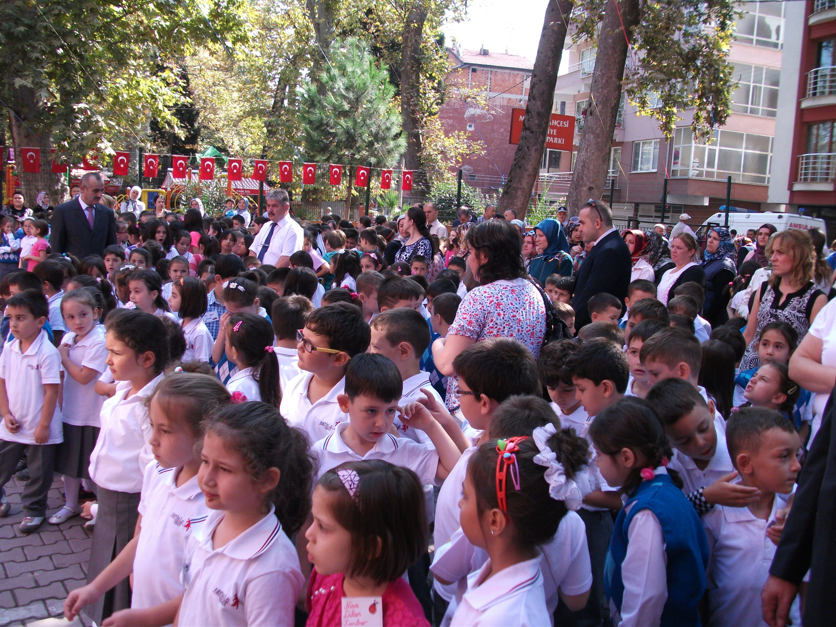

Slide 3

Yeni bir okula başlamak…
Hem aile, hem de çocuk için heyecan verici bir deneyimdir.
Sevinç, kaygı, korku gibi pek çok duyguyu birlikte yaşatır. Bu duyguları yaşamak son derece NORMALDİR.

Slide 4
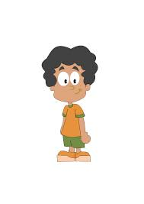
Çocuk okulda nelerle karşılaşır?
Tanımadığı insanlar
Ses/gürültü
Yeni bir bina
Uyulması gereken kurallar
Yeni öğretmenler

Slide 5
Okula alışmasına yardım etmek
Çocuğun okula uyumunu kolaylaştıran faktörler vardır.
Sosyal destek öğeleri
Çocuğun özellikleri
Öğretmenin desteği
Anne babanın desteği
Okul olgunluğu

Slide 6

Yeni bir okula nakledilen yada sınıfları değiştirilen öğrenciler muhtemelen kurdukları yakın arkadaşlıkları değiştirmekte ve yeni arkadaşlıklar kurmada sorunlar yaşayabilir. Dolayısıyla bu sınıf düzeyinde aileler ve eğitimciler arkadaşlık ilişkileri konusunda öğrencileri dikkatlice izlemesi ve duruma göre desteklemesi gerekebilir.

Slide 7

Her yeni dönem beraberinde belirsizlikleri de getirir. Dolayısıyla öğrencileri yeni dönemin dersleri ve içerikleri konusunda bilgilendirilmelidir.

Slide 8


Öğrencilerin her kademede sorunlar yaşayabileceği bunların normal olduğu belirtilmelidir. Hiçbir problemin çözümsüz olmadığını bunun için hangi yolları kullanması gerektiği anlatılmalıdır.

Slide 9

Öğrencilerin yeni döneme uyumlarını kolaylaştırmak ve desteklemek için anne-babaların birbirleriyle tanışabilecekleri bir ortam oluşturulabilir ya da etkinlik yapılabilir. Birbirlerini tanıyan aileler çocukları konusunda birbirlerine yardımcı olabilirler.

Slide 10

Öğrenciler yeni başladıkları okullardaki öğretmenlerle ilk kez karşılaşacağı için ilk başta alışmakta zorlanabilir. Ancak öğretmeler ile tanıştıkça ve öğretmenler dersler konusunda bilgi verdikçe bu farklılık sıkıntı olmayacaktır.

Slide 11
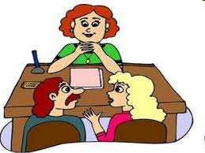
İlk aylar hatta haftalar sınıf öğretmeni aileler ile sık sık görüşerek öğrenciler konusunda bilgi paylaşımında bulunmalıdır. Varsa sorunlar zamanında fark edilmesi sağlanarak çözüm yolu aranmalıdır.

Slide 12
Öğretmenlere destek veren kurumlar
ÖĞRENCİ OKUMA YAZMA YA GEÇEMİYOR.
REHBER ÖĞRETMEN
ÖĞRENCİNİN CİNSEL İSTİSTAMARINDAN ŞÜPHELENİLİYOR
REHBER ÖĞRETMEN
REHBER ÖĞRETMEN
ÖĞRENCİDE DAVRANIŞ PROBLEMLERİ VAR
ÖĞRENCİNİN BİR ENGELİ VAR
ÖĞRENCİNİN AİLESİNİN MADDİ DURUMU KÖTÜ
AİLE VE SOSYAL POLİTİKALAR İL MÜDÜRLÜĞÜ
KAYMAKAMLIK –BEYAZ MASA
SAĞLIK RAPORU VARSA REHBER ÖĞRETMENLE RAM’A YÖNLENDİR.
SAĞLIK RAPORU YOKSA RAPOR İÇİN HASTANEYE YÖNLENDİR
ÇOCUK EVDE ŞİDDET GÖRÜYOR
RAM
ÇOCUK VE ERGEN PSİKİYATRİSİ
ÇOCUK POLİSİ
AİLE VE SOSYAL POLİTİKALAR İL MÜDÜRLÜĞÜ
ERGEN DANIŞMA MERKEZİ ( 75. YIL MAHALLESİ)
RAM
( DÖRTÇELİK ÇOCUK HAST.,ŞEVKET YILMAZ HASTANESİ,ULUDAĞ ÜN)
ÇOCUK İZLEM MERKEZİ

Slide 13

Öneriler…
Okula başlama çocuk için yeterince önemlidir. Aynı zamana önemli başka bir olayı sıkıştırmayın.
Okula başlama önemli ama herkesin yaşadığı bir olaydır. Gereğinden fazla önemserseniz durumu zorlaştırırsınız.

Slide 14
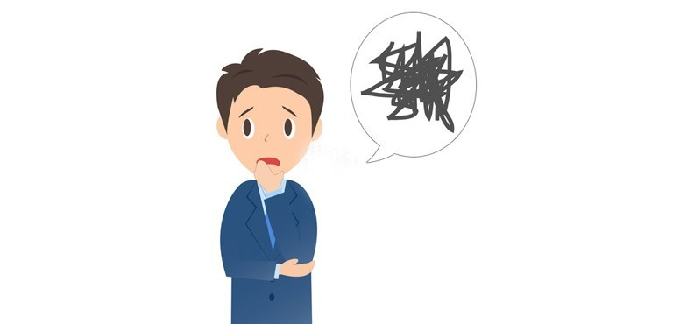
Unutmayın,
kaygı bulaşıcıdır ve çocuğunuz kaygınızı kolayca algılar ve hissetmeye başlar.

Slide 15
Tüm kalbimizle inanıyoruz ki
Bütün anne-babalar iyi niyetlidir.
Umurlarında değilmiş gibi görünseler de çocuklarınız için siz ve sizin tutum ve davranışlarınız çok ama çok önemlidir.
Dünyaya yeniden gelecek olsalar, çocuklarınız anne ve baba olarak yine sizi seçerlerdi. Siz onlar için bu kadar önemlisiniz.
Küçük değişiklikler büyük sonuçlar ortaya çıkarabilir.
Bir kişiyi de, bir mesleği de geliştiren başlıca güç; objektif, cesur ve dürüst yapılmış bir öz eleştiridir. Sadece biyolojik anne-baba olmayan bir insanın atacağı ilk adım da bu olmalıdır.
Bir şeylerin değişmesini istiyorsak işe kendimizden başlamalıyız. Suçlu arayarak ya da bahaneler üreterek değişim gerçekleşmez.

Slide 16

TEŞEKKÜR EDERİZ.

